Slide 1
Classificazione

Slide 2
Gli obiettivi
Determinare la classe a cui appartiene una immagine di input
Supervised Learning: dati e label per il training della rete neurale
Analizzare e confrontare le prestazioni sotto diverse condizioni
Modificare dataset, modello, ottimizzazione, regolarizzazione…

Slide 3
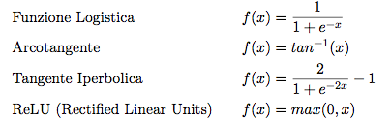
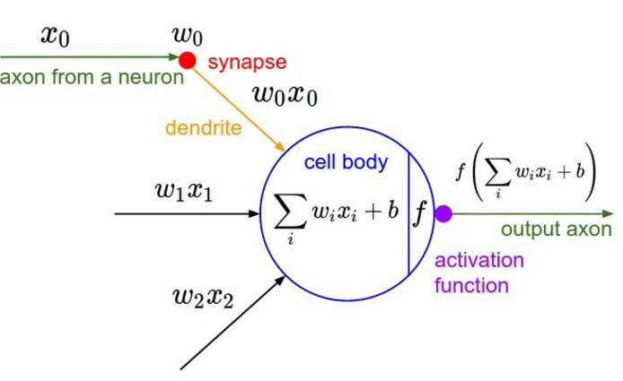

Neuroni Ed Attivazione
Notes:
Vanishing Gradient Problem: in alcuni casi il gradiente sarà estremamente piccolo, impedendo una efficace modifica al valore di un peso (può interrompere il training).
Dying Neuron Problem: se molti neuroni non vengono attivati dal RELU, nella backpropagation non verranno aggiornati e probabilmente resteranno disattivati.
Logistic (0,1) --- Arctan (-pi/2, pi/2) --- Tanh (-1,1)
Softmax distribuzione probabilità

Slide 4
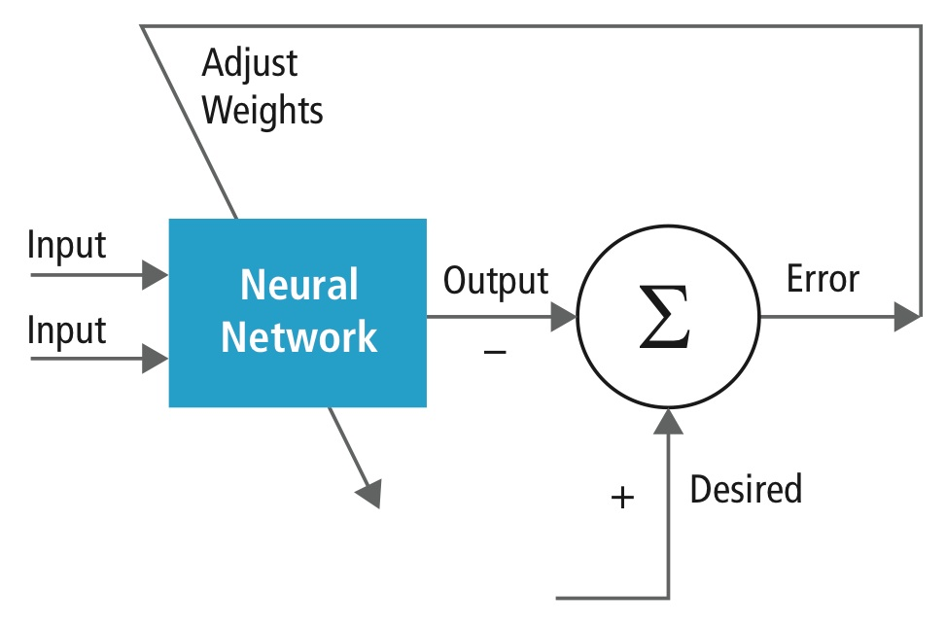
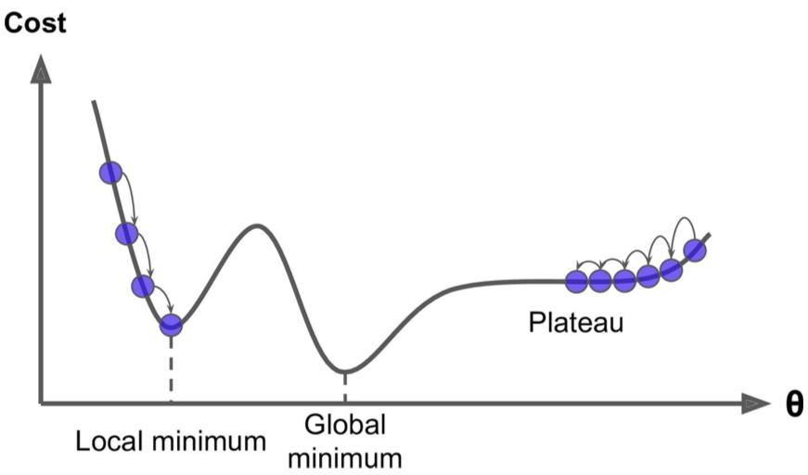


Errore ed ottimizzazione
Nel training di una rete si utilizza una funzione di costo…
(Root) Mean Squared Error
Cross Entropy
…e un metodo di ottimizzazione per l’update dei parametri
Gradient Descent
Stochastic Gradient Descent
Adam (Adaptive Moment Estimation)

Slide 5
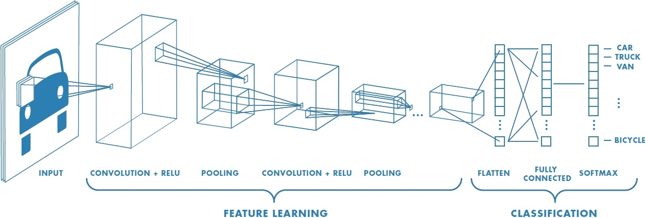
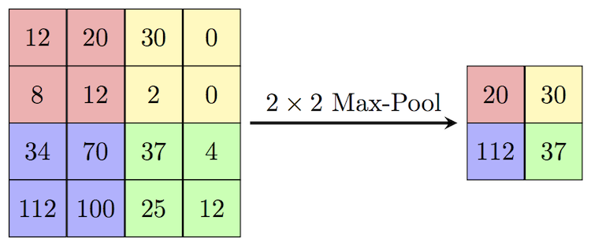


Convoluzione

Slide 6
I RISULTATI

Slide 7


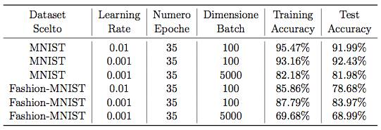
Modulo 1

Slide 8
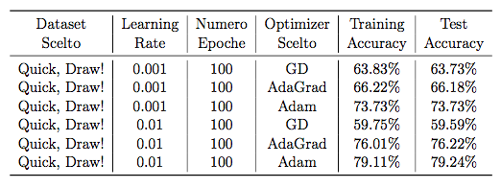
Modulo 2
Momentum
Nesterov Accelerated Gradient
AdaGrad
AdaDelta
Adam
Ottimizzazione
Notes:
Momentum V(t) = u V(t-1) + n nabla J(param(t)) param(t+1) = param(t) – V(t)
Nesterov V(t) = u V(t-1) + n nabla J(param(t) - u V(t-1)) param(t+1) = param(t) – V(t)
AdaGrad param(t+1,i) = param(t,i)

Slide 9
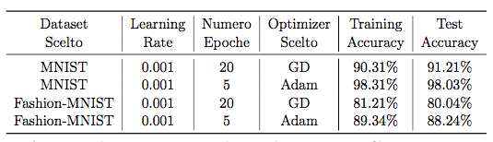
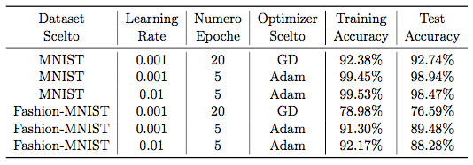
Modulo 3
Notes:
MaxPool(ReLU(Conv(M))) = ReLU(MaxPool(Conv(M)))
Si pospone ReLU e si usa Adam
16 filtri di dimensione 5x5
32 filtri e uno fc con 128 neuroni

Slide 10
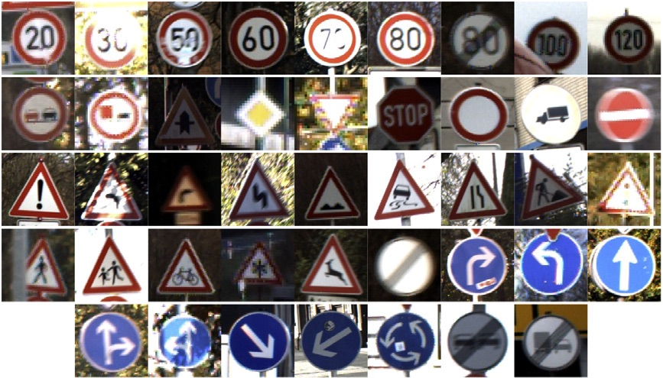
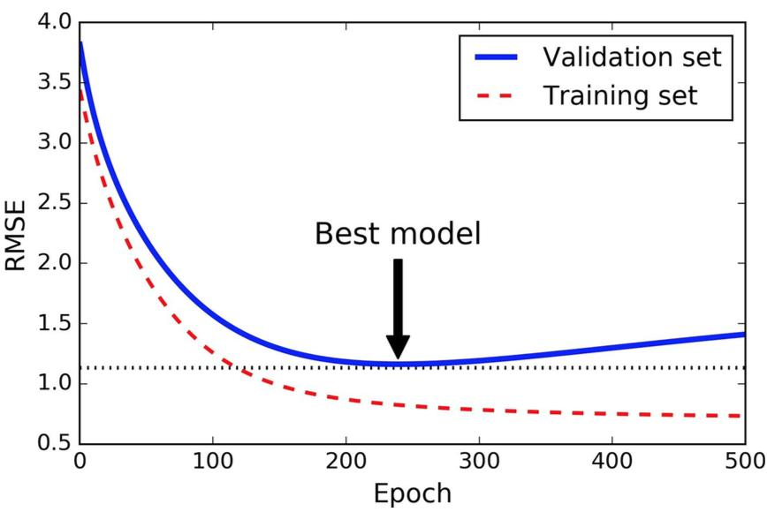
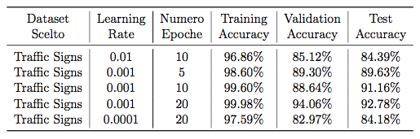
Modulo 4
Notes:
German Traffic Signs: 43 categorie, dim 32x32.
Validation Set: valuta la bontà del training e setta i parametri
Scovare overfitting e underfitting, anche con "learning curves"

Slide 11
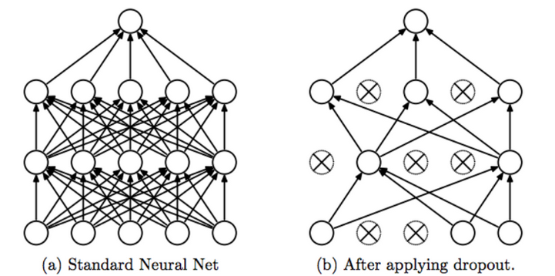
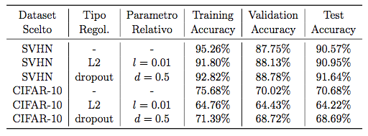
Modulo 5
Notes:
SVHN (Street View House Numbers) e CIFAR-10 (32x32 e RGB)
Reg L2: inserire un termine aggiuntivo alla funzione costo l * sum param^2 con l non alto sennò overfitting
L’obiettivo è penalizzare i parametri con valori troppi elevati
Reg Dropout: probabilità d che una determinata unità della rete sia attiva, serve per imparare nuove strade

